Slide 1
เครื่องใช้ไฟฟ้าภายในสำนักงาน
วิทยาศาสตร์ธุรกิจและงานบริการ

Slide 2
หัวข้อการเรียนรู้
เครื่องโทรศัพท์
เครื่องโทรสาร
เครื่องถ่ายเอกสาร
เครื่องคอมพิวเตอร์

Slide 3
เครื่องโทรศัพท์

Slide 4
เครื่องโทรศัพท์
โทรศัพท์ส่วนบุคคล
โทรศัพท์สาธารณะ
โทรศัพท์เคลื่อนที่หรือโทรศัพท์มือถือ

Slide 5
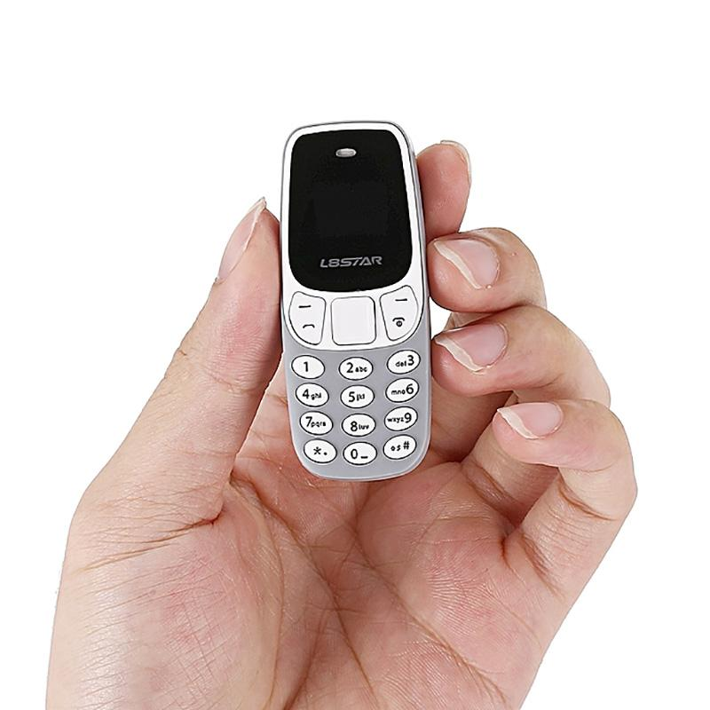
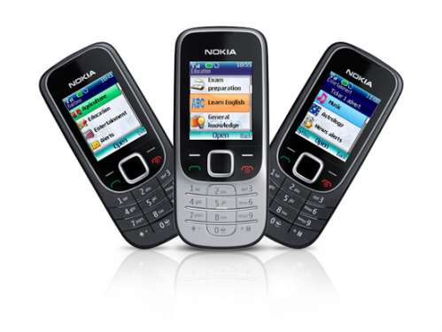
เครื่องโทรศัพท์
คืออุปกรณ์อิเล็กทรอนิกส์ที่ใช้ในการสื่อสารสองทางผ่าน โทรศัพท์มือถือใช้คลื่นวิทยุในการติดต่อกับเครือข่ายโทรศัพท์มือถือโดยผ่านสถานีฐาน โดยเครือข่ายของโทรศัพท์มือถือแต่ละผู้ให้บริการจะเชื่อมต่อกับเครือข่ายของโทรศัพท์บ้านและเครือข่ายโทรศัพท์มือถือของผู้ให้บริการอื่น โทรศัพท์มือถือที่มีความสามารถเพิ่มขึ้นในลักษณะคอมพิวเตอร์พกพาจะถูกกล่าวถึงในชื่อสมาร์ตโฟน ในปัจจุบันโทรศัพท์มีทั้งหมด 3 ประเภท

Slide 6
โทรศัพท์ส่วนบุคคล
เป็นโทรศัพท์ที่ใช้ในการติดต่อสื่อสารทั้งในบ้านและสำนักงาน เป็นทีศัพท์ที่มีการสื่อสารผ่านทางสายโทรศัพท์ มีส่วนประกอบดังนี้
1.ส่วนประกอบของโทรศัพท์ส่วนบุคคล
2.การใช้บริการโทรศัพท์ส่วนบุคคล

Slide 7
ส่วนประกอบของโทรศัพท์ส่วนบุคคล
1.ตัวเครื่องบนตัวเครื่องมีส่วนประกอบที่สำคัญดังนี้ ปุ่มกดหมายเลขเพื่อใช้ในการโทรออกปกติจะมี 12 ปุ่ม 10 หมายเลขและปุ่มดอกจันและปุ่มแฟลตโทรศัพท์ในสำนักงานจะมีปุ่มพิเศษอีก 3 9 ปุ่มเช่นปุ่ม Radial, Hold, Flash กระดิ่ง (Finger) เป็นตัวที่ทำให้เกิดเสียงดังขึ้นเมื่อมีสายโทรเข้าเพื่อเรียกให้ผู้รับมารับโทรศัพท์ปัจจุบันกระดิ่งมี 3 แบบ ได้แก่ กระดิ่งแบบแม็กนีโตกระดิ่งแบบบัสเซอร์และกระดึงแบบสำโขง ชุดวงจรอิเล็กทรอนิกส์ของโทรศัพท์ทำหน้าที่รับส่งสัญญาณไฟฟ้าจากโทรศัพท์ทั้งสองเครื่อง ไมโครโฟนและลำโพงช่วยให้ผู้ใช้สามารถสื่อสารได้โดยไม่ต้องยกหูโทรศัพท์โดยจะมีไมโครโฟนและลำโพงอยู่ที่ตัวเครื่อง

Slide 8
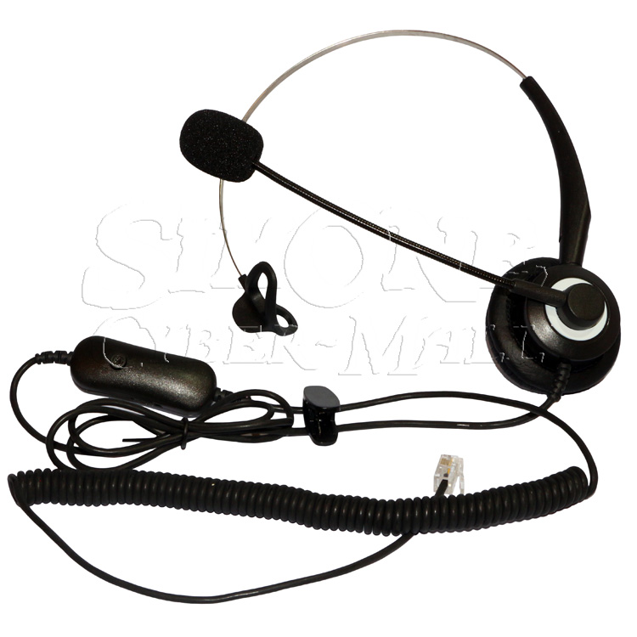
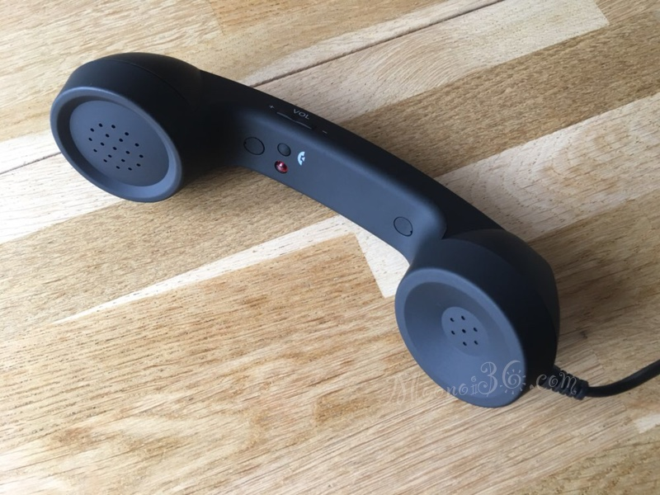
2 .หูโทรศัพท์มีอุปกรณ์ไฟฟ้า 2 ชนิดคือไมโครโฟนทำหน้าที่เปลี่ยนสัญญาณเสียงเป็นสัญญาณไฟฟ้าและลำโพงซึ่งทำหน้าที่เปลี่ยนสัญญาณไฟฟ้าเป็นสัญญาณเสียงโดยมีไฮบริดทรานฟอร์เมอร์ (Hybrid Transformer) มีหน้าที่แยกสัญญาณจากไมโครโฟนส่งไปยังสายโทรศัพท์และรับสัญญาณที่ส่งมาตามสายโทรศัพท์แยกไปยังลำโพง
8

Slide 9
โทรศัพท์สาธารณะ
โทรศัพท์สาธารณะโทรศัพท์สาธารณะ (Public Telephone) เป็นโทรศัพท์ที่ไว้บริการประชาชนโดยทั่วไปที่ไม่มีโทรศัพท์บุคคลหรือใช้ในระหว่างการเดินทางที่ไม่สะดวกที่จะใช้โทรศัพท์บุคคลโดยส่วนมากโทรศัพท์สาธารณะจะติดตั้งไว้ริมถนนในแหล่งชุมชนพื้นที่สาธารณะเพื่อสะดวกในการใช้บริการของประชาชนเป็นโทรศัพท์ที่มีการสื่อสารผ่านทางสายโทรศัพท์เหมือนโทรศัพท์ปัจจุบันโทรศัพท์สาธารณะมีผู้ใช้บริการน้อยลงมาก
1. การใช้บริการโทรศัพท์สาธารณะสามารถใช้บริการโทรศัพท์สาธารณะจากตู้โทรศัพท์ได้ 2 รูปแบบคือระบบหยอดเหรียญและระบบบัตรโทรศัพท์
2.หน่วยงานที่ให้บริการโทรศัพท์สาธารณะในปัจจุบันโทรศัพท์สาธารณะมีหน่วยงานที่ให้บริการคือ บริษัท ทีโอทีจํากัด (มหาชน): TOT

Slide 10
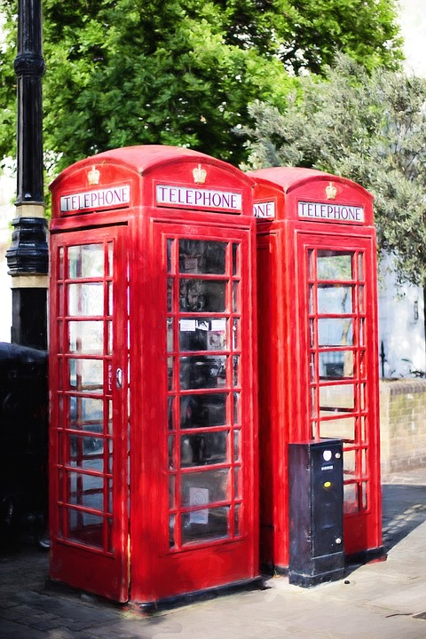
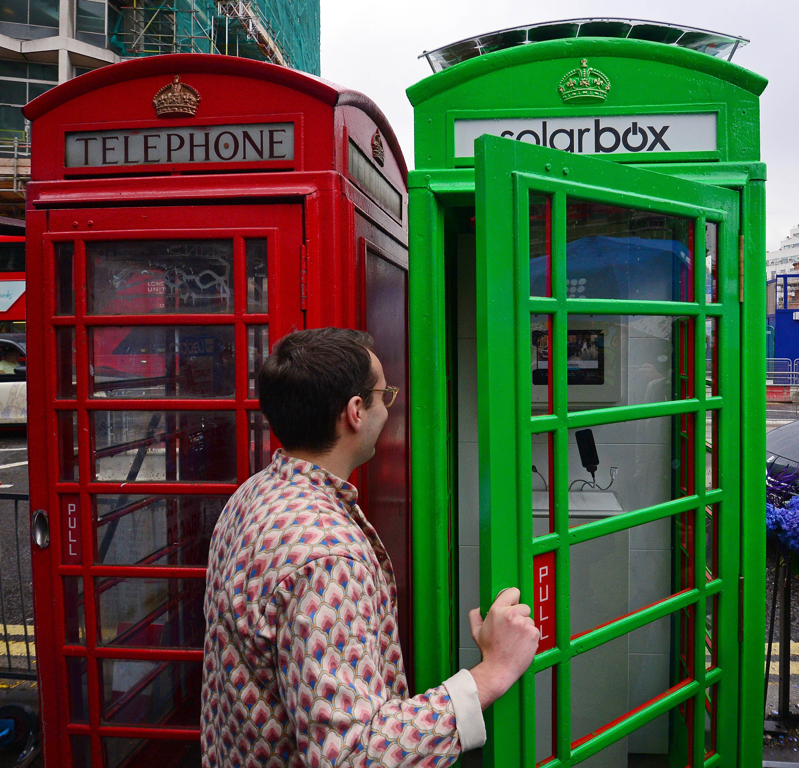
ตัวอย่างตู้โทรศัพท์สาธารณะ

Slide 11
โทรศัพท์เคลื่อนที่หรือโทรศัพท์มือถือ
คืออุปกรณ์อิเล็กทรอนิกส์ที่ใช้ในการสื่อสารสองทางผ่านโทรศัพท์โดยใช้คลื่นวิทยุในการติดต่อกับเครือข่ายโทรศัพท์มือถือโดยผ่านสถานี ฐานโดยเครือข่ายของโทรศัพท์เคลื่อนที่แต่ละผู้ให้บริการจะเชื่อมต่อกับเครือข่ายโทรศัพท์เคลื่อนที่ของผู้ให้บริการโทรศัพท์เคลื่อนที่หรือโทรศัพท์มือถือในปัจจุบันนอกจากใช้สื่อสารแล้วยังมีคุณสมบัติพื้นฐานของโทรศัพท์เคลื่อนที่ที่เพิ่มขึ้นมาเช่น การส่งข้อความสั้น (SMS) ปฏิทินนาฬิกาปลุกตารางนัดหมายเกมการใช้งานอินเทอร์เน็ตบลูทูธ อินฟราเรดกล้องถ่ายภาพการส่งข้อความมัลติมีเดีย (MMS) วิทยุเครื่องเล่นเพลงระบบนำทาง (GPS) โปรแกรมประยุกต์ (Application) เป็นต้น

Slide 12
1. องค์ประกอบในการติดต่อสื่อสารของโทรศัพท์เคลื่อนที่
โทรศัพท์เครื่องส่งเป็นโทรศัพท์ที่ส่งสัญญาณออกไปยังเครื่องรับ
สถานีฐาน (Bass Station) หรือเสารับสัญญาณ (ทำหน้าที่เป็นเสาส่งสัญญาณด้วย) ทำหน้าที่รับสัญญาณคลื่นจากโทรศัพท์เครื่องส่งไปยังศูนย์กลางสวิตช์ซึ่ง
ศูนย์กลางสวิตช์ชิ่ง (Mobile Services Switching Center) เป็นศูนย์กลางการควบคุมการทำงานของระบบควบคุมทั้งสถานีฐานและโทรศัพท์เครื่องส่งให้มีการเชื่อมต่อกับโทรศัพท์ต่าง ๆ เก็บข้อมูลการโทรศัพท์
สถานีฐาน (Bass Station) หรือเสาส่งสัญญาณ (ทำหน้าที่เป็นเสารับสัญญาณด้วย) ทำหน้าที่รับสัญญาณจากคลื่นโทรศัพท์เครื่องส่งไปยังโทรศัพท์เครื่องรับ
โทรศัพท์เครื่องรับและเครื่องส่ง

Slide 13
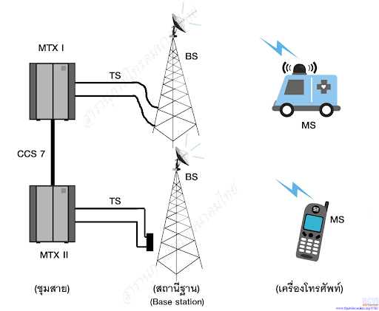
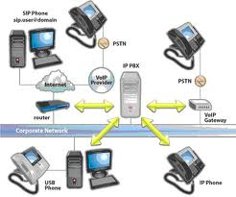
2. การติดต่อสื่อสารของระบบโทรศัพท์เคลื่อนที่
จะสามารถติดต่อได้ทั้งในขณะผู้พูดอยู่กับที่หรือเคลื่อนที่ได้ถ้าผู้พูดยังอยู่ในรัศมีของเสารับสัญญาณอยู่ แต่ถ้าผู้พูดเคลื่อนออกไปไกลจากรัศมีที่เสารับสัญญาณจะรับได้ก็ไม่สามารถติดต่อได้กรณีเดียวกันถ้าผู้รับอยู่ไกลจากรัศมีเสาส่งสัญญาณก็จะไม่สามารถติดต่อได้เช่นกันในปัจจุบันมีหน่วยงานที่ใช้บริการโทรศัพท์เคลื่อนที่อยู่หลายแบบและหลายเครือข่าย

Slide 14
การเชื่อมต่อขององค์ประกอบของโทรศัพท์เคลื่อนที่
ศูนย์กลาง
สวิตช์ซิ่ง
สถานีฐาน
สถานีฐาน
โทรศัพท์เครื่องส่ง
โทรศัพท์เครื่องรับ

Slide 15
เครื่องโทรสาร

Slide 16
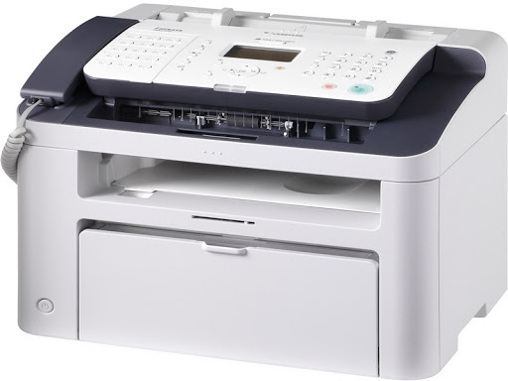
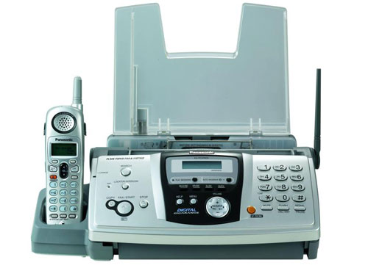
เครื่องโทรสาร
โทรสาร หรือ โทรภาพ (อังกฤษ: facsimile, fax แฟกซ์) คือเทคโนโลยีโทรคมนาคมอย่างหนึ่งใช้สำหรับโอนถ่ายข้อมูลสำเนาของเอกสาร ผ่านทางอุปกรณ์บนเครือข่ายโทรศัพท์ที่เรียกว่า เครื่องโทรสาร หรือ telecopier ในอุตสาหกรรมบางประเภท การส่งสำเนาเอกสารจากระยะไกลไปยังบุคคลหนึ่ง ข้อดีคือรวดเร็วกว่าการส่งทางไปรษณีย์ แต่ข้อเสียคือเอกสารที่ได้รับอาจมีคุณภาพต่ำ และรูปแบบที่จัดวางไว้อาจไม่ตรงตำแหน่งหรือผิดเพี้ยนไป ปัจจุบันโทรสารได้ลดความนิยมลงไป เนื่องจากนิยมส่งเอกสารทางอีเมลแทน ซึ่งจะไม่เกิดข้อเสียดังกล่าว

Slide 17
หลักการทำงานของเครื่องโทรสาร
หลักการทํางานของโทรสารเป็นการเปลี่ยนข้อมูลของเอกสารหรือภาพต้นฉบับให้เป็นสัญญาณไฟฟ้าโคยผ่านระบบสื่อสาร เช่น สายเคเบิล ฯลฯ แล้วส่งไปยังเครื่องรับที่อยู่ปลายทางและเปลี่ยนสัญญาณไฟพาที่ได้รับให้กลับมาเป็นข้อมูลของเอกสารหรือภาพ ซึ่งพิมพ์ออกมาบนกระดาษแผ่นใหม่ที่เหมือนต้นฉบับเดิมทุกประการระบบการทำงานของเครื่องโทรสารในการเปลี่ยนข้อมูลเอกสารหรือภาพนิ่งที่จะส่งไปให้เป็นสัญญาณไฟฟ้านั้น จะใช้วิธีการสแกนซึ่งเป็นกระบวนการแยกข้อมูลหรือภาพออกให้เป็นจุดเล็ก ๆ จำนวนมากเรียงต่อกันอยู่ที่ละแถว โดยในการสแกนจะมีทิศทางไปตามแนวนอนจากซ้ายไปขวา และสแกนที่ละแถวจากด้านบนลงด้านล่างตามแนวตั้งจนครบ 1 หน้า
สำหรับการเปลี่ยนสัญญาณไฟฟ้าให้เป็นภาพทางด้านรับนั้นจะทำพร้อม ๆ กับการสแกนภาพทางด้านถึงส่ง โดยจะมีอุปกรณ์อิเล็กทรอนิกส์ควบคุมให้การสแกนทั้งด้านส่งและด้านรับทำงานไปพร้อมกัน

Slide 18
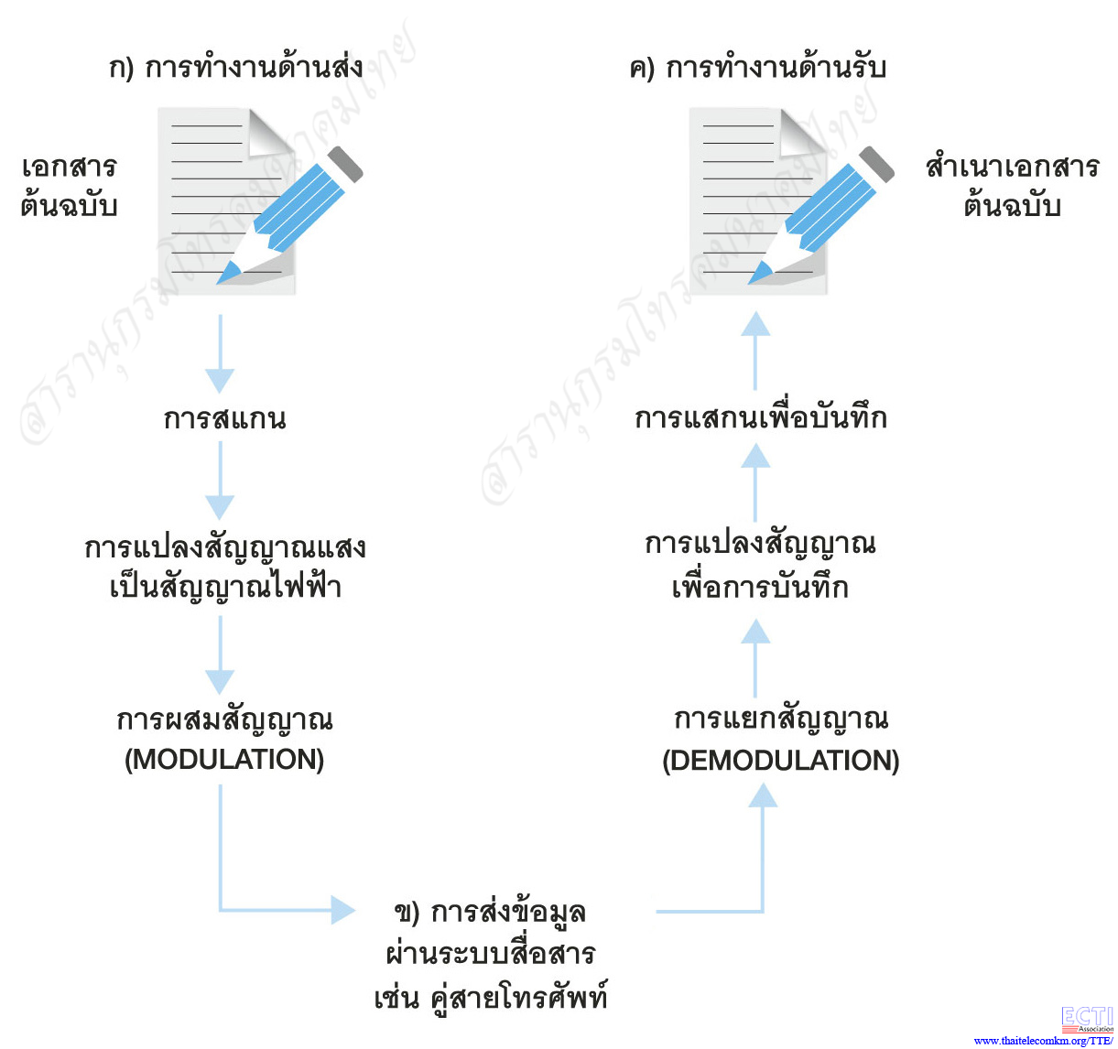
ผังการทำงานของเครื่องโทรสาร

Slide 19
ข้อแนะนำการดูแลรักษาเครื่องโทรสาร
1. ใช้เครื่องโทรสารให้ถูกต้องตามขั้นตอนที่ระบุไว้ในคู่มือการใช้
2. ปัดฝุ่นละออง และทำความสะอาดเครื่องโทรสาร อย่าให้ฝุ่นเกราะ โดยใช้ผ้าชุบน้ำยาเช็ด
3. สำรวจสายต่อให้อยู่ในสภาพที่ใช้การได้เสมอ ระมัดระวังอย่าให้สายไฟเกิดการหักงอ
4. สายต่อส่วนที่ยาวเกินไป ให้ม้วนเป็นวงกลมเก็บไว้
5. อย่าให้สายต่อถูกความร้อน ทับพาดผ่านสายไฟ จะทำให้สายเสียและรบกวนสัญญาณ
6. ตรวจสอบเครื่องอยู่เป็นประจำ เพื่อให้เครื่องสามารถใช้งานได้ตลอดเวลา

Slide 20
เครื่องถ่ายเอกสาร

Slide 21
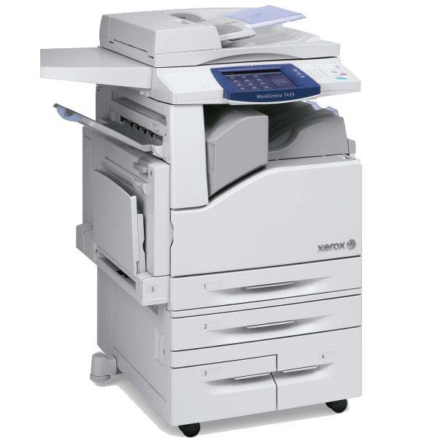
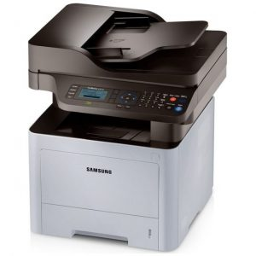
เครื่องถ่ายเอกสาร
เป็นอุปกรณ์สำนักงานอย่างหนึ่งซึ่งใช้ในการสำเนาเอกสาร โดยการใช้ความร้อน หรือหลักไฟฟ้าสถิต ในการอ่านเอกสารต้นฉบับและ พิมพ์เอกสารอีกฉบับออกมา

Slide 22
หลักการทำงานของเครื่องถ่ายเอกสาร
หลักการใช้กระแสไฟฟ้าสถิต เป็นหลักการทำงานของเครื่องถ่ายเอกสารทุกเครื่อง โดยต้นฉบับที่จะใช้ถ่ายเอกสารนั้น เมื่อได้รับแสงจากหลอดไฟพลังงานสูง ภาพต้นฉบับก็จะถูกสะท้อนแสงไปยังลูกกลิ้งที่มีประจุไฟฟ้าอยู่ และเนื่องจากพื้นผิวของลูกกลิ้งเป็นตัวนำแสงซึ่งมีความไวต่อแสงสว่าง บริเวณที่สัมผัสแสงสว่างก็จะสูญเสียประจุไฟฟ้าสถิตไป ผลของการสูญเสียประจุไฟฟ้าสถิต เนื่องจากการสะท้อนแสงจากต้นฉบับทำให้คงเหลือประจุไฟฟ้าสถิตที่ลูกกลิ้งตามรูปแบบที่เป็นส่วนมืด หรือสีเข้มของต้นฉบับ และประจุไฟฟ้าที่เหลืออยู่บนลูกกลิ้งนี้เองที่จะดูดผงหมึกเข้าไปติดและพิมพ์ลงบนกระดาษ กระดาษที่พิมพ์แล้วนี้จะได้รับความร้อนจากหลอดไฟให้ความร้อนในขั้นตอนสุดท้ายของการถ่ายเอกสารซึ่งจะหลอมละลายพลาสติกเรซินที่ผสมอยู่ในผงหมึก ช่วยให้ภาพติดอยู่ได้คงทนบนกระดาษ

Slide 23
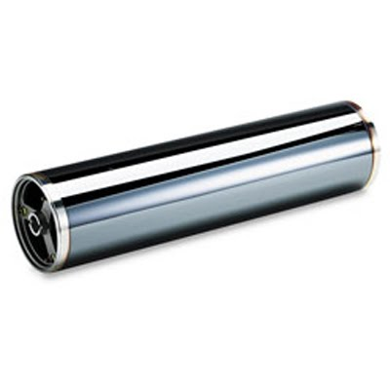
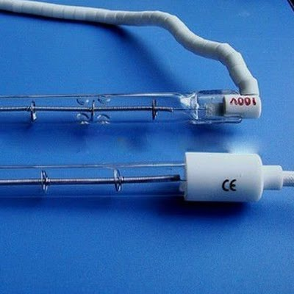
องค์ประกอบของเครื่องถ่ายเอกสาร
1. Photocopier drum ดรัม คือ กระบอกโลหะที่เคลือบสารที่นำไฟฟ้าได้เมื่อถูกแสงตกกระทบแต่ไม่นำไฟฟ้าในที่มืด สารนี้เป็นสารกึ่งตัวนำหรือ semiconductor เช่น selenium, germanium
2.Corona wires หรือ ลวดโคโรนา จะทำงานภายใต้ความต่างศักย์สูง (high electrical voltage) ทำหน้าที่สร้างประจุไฟฟ้าบวกบนดรัมและแผ่นกระดาษสำเนา
3. Lamp และ lens หรือหลอดไฟและเลนส์ เป็นหลอด fluorescent หรือ halogen ที่มีความสว่างมาก หลอดนี้จะวิ่งผ่านตัวเอกสารและสะท้อนแสงไปที่กระจกและเลนส์แล้วตกกระทบบนดรัมอีกทีหนึ่ง
4. Toner หรือสารที่ให้สี เช่น สีดำที่เห็นกันทั่ว ๆไป
5. Fuser มีหน้าที่ให้ความร้อนผ่านลูกกลิ้ง (roller) เพื่อละลาย toner ให้ติดกับกระดาษ
Lamp และ lens
Photocopier drum

Slide 24
การดูแลรักษาเครื่องถ่ายเอกสาร
ใช้เครื่องถ่ายเอกสารตามขั้นตอนที่กำหนดไว
อย่าใช้ปลั๊กร่วมกับเครื่องใช้ชนิดอื่น
ตรวจดูวัสดุที่ใช้กับเครื่องถ่ายเอกสารให้ปริมาณเพียงพอ
ในการถ่ายเอกสาร หากกระดาษเข้าไปติดในเครื่อง ให้สังเกตการณ์ทำงานของลูกยางว่า หมุนไปในทิศทางใดดึงกระดาษที่ติดไว้ออกตามลักษณะการหมุนของลูกยางนั้น
ระมัดระวังอย่าให้เครื่องถ่ายเอกสารถูกน้ำ และอย่าให้ฝุ่นเข้าเครื่อง
หากเครื่องชำรุด อย่าทำการซ่อมแซมด้วยตนเอง ให้เรียกช่างหรือผู้ชำนาญการมาทำการซ่อม
หากมีข้อสงสัยในการใช้เครื่อง ให้สอบถามช่างหรือผู้เชี่ยวชาญการใช้เครื่อง
ควรมีบัตรประจำเครื่องเพื่อทำการบันทึกประวัติของเครื่องไว้
เมื่อเลิกใช้เครื่อง ควรถอดปลั๊กไฟออก และใช้ผ้าคลุมเครื่องทุกครั้งหลังจากเลิกใช้งานในแต่ละวัน เพื่อป้องกันฝุ่นละอองเข้าเครื่อง

Slide 25
เครื่องคอมพิวเตอร์

Slide 26
เครื่องคอมพิวเตอร์
คอมพิวเตอร์มาจากภาษาละตินว่า Computer ซึ่งหมายถึง การนับ หรือ การคำนวณ ดังนั้นถ้ากล่าวอย่างกว้าง ๆ เครื่องคำนวณที่มีส่วนประกอบเป็นเครื่องกลไกหรือเครื่องไฟฟ้า ต่างก็จัดเป็นคอมพิวเตอร์ได้ทั้งสิ้น ลูกคิดที่เคยใช้กันในร้านค้า ไม้บรรทัด คำนวณ (slide rule) ซึ่งถือเป็นเครื่องมือประจำตัววิศวกรในยุคยี่สิบปีก่อน หรือเครื่องคิดเลข ล้วนเป็นคอมพิวเตอร์ได้ทั้งหมด
คอมพิวเตอร์จึงเป็นเครื่องจักรอิเล็กทรอนิกส์ที่ถูกสร้างขึ้นเพื่อใช้ทำงานแทนมนุษย์ ในด้านการคิด คำนวณและสามารถจำข้อมูล ทั้งตัวเลข และ ตัวอักษรได้เพื่อการเรียกใช้งานในครั้งต่อไป นอกจากนียังสามารถจัดการกับสัญลักษณ์ได้ด้วยความเร็วสูง โดยปฏิบัติตามขั้นตอนของโปรแกรม คอมพิวเตอร์ยังมีความสามารถในด้านต่าง ๆ อีกมาก อาทิเช่น การเปรียบเทียบทางตรรกศาสตร์ การรับส่งข้อมูล การจัดเก็บข้อมูลในตัวเครื่องและสามารถประมวลผลจากข้อมูลต่าง ๆ ได้

Slide 27
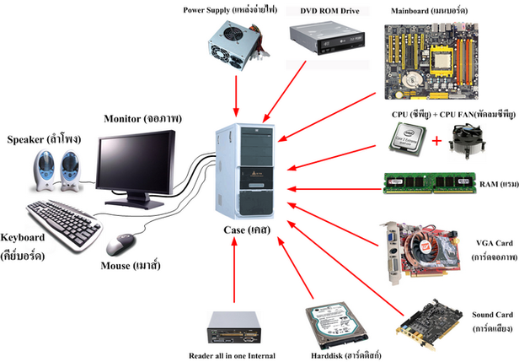
เครื่องคอมพิวเตอร์ประกอบด้วยอะไรบ้าง?

Slide 28
ฮาร์ดแวร์
1. หน่วยรับข้อมูล (Input Unit) ทำหน้าที่รับโปรแกรมคำสั่ง และข้อมูลเข้าสู่เครื่องคอมพิวเตอร์ 2. หน่วยประมวลผลกลาง (Central Processing Unit - CPU) ทำหน้าที่เกี่ยวกับการคำนวณทั้งทางตรรกะและคณิตศาสตร์ รวมทั้งการประมวลข้อมูลตามคำสั่งที่ได้รับ 3. หน่วยความจำ (Memory Unit) ทำหน้าที่เก็บข้อมูลหรือคำสั่งที่ส่งมาจากหน่วยรับข้อมูล เพื่อเตรียมส่งไปประมวลผลยังหน่วยประมวลผลกลาง และเก็บผลลัพธ์ที่ได้มาจากการประมวลผลแล้วเพื่อเตรียมส่งไปยังหน่วยแสดงผล 4. หน่วยแสดงผล (Output Unit) ทำหน้าที่แสดงผลข้อมูลที่คอมพิวเตอร์ทำการประมวลผล หรือผ่านการคำนวณแล้ว 5. อุปกรณ์ต่อพ่วงอื่น ๆ (Peripheral Equipment) เป็นอุปกรณ์ที่นำมาต่อพ่วงเข้ากับคอมพิวเตอร์ เพื่อช่วยเพิ่มประสิทธิภาพในการทำงานให้มากยิ่งขึ้น เช่น โมเด็ม แผงวงจรเชื่อมต่อเครือข่าย เป็นต้น

Slide 29
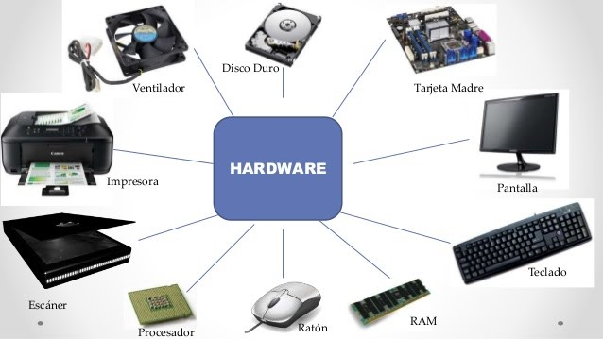
ฮาร์ดแวร์มีอะไรบ้าง?

Slide 30
ซอฟต์แวร์(Software)
ซอฟต์แวร์(Software) หมายถึง ส่วนที่ทำหน้าที่เป็นคำสั่งที่ใช้ควบคุมการทำงานของเครื่องคอมพิวเตอร์ หรืออาจเรียกว่า “โปรแกรม” ก็ได้ ซึ่งหมายถึงคำสั่งหรือชุดคำสั่ง สามารถใช้เพื่อสั่งให้คอมพิวเตอร์ทำงาน เราต้องการให้เครื่องคอมพิวเตอร์ทำอะไรก็เขียนเป็นคำสั่งที่จะต้องสั่งเป็นขั้นตอน และแต่ละขั้นตอนต้องทำอย่างละเอียดและครบถ้วนก็จะเรียกว่า นักเขียนโปรแกรม (Programmer) สำหรับการเขียนโปรแกรมดังกล่าวใช้ภาษาที่ใช้ในการเขียนโปรแกรมโดยเฉพาะ หรือหมายถึง ภาษาที่เครื่องคอมพิวเตอร์สามารถเข้าใจได้ เช่น ภาษาเบสิก ภาษาโคบอล ภาษาปาสคาล เป็นต้น โปรแกรมที่เขียนขึ้นมาก็จะนำไปใช้ในงานเฉพาะอย่าง เช่น โปรแกรมสต็อกสินค้าคงคลัง โปรแกรมคำนวณภาษี โปรแกรมคิดเงินเดือนพนักงาน เป็นต้น

Slide 31
ประเภทของซอฟต์แวร์
ประเภทของซอฟต์แวร์ ซอฟต์แวร์จะแบ่งออกเป็นประเภทใหญ่ ๆ ได้ 2 ประเภท คือ ซอฟต์แวร์ระบบ(System Software) และซอฟต์แวร์ประยุกต์ (Application Software) ซึ่งมีรายละเอียด ดังนี้ 1. ซอฟต์แวร์ระบบ (System Software) หมายถึง โปรแรกมที่มีหน้าที่ควบคุมการทำงานของฮาร์ดแวร์ทุกอย่างและอำนวยความสะดวกให้กับผู้ใช้เครื่องคอมพิวเตอร์
2. ซอฟต์แวร์ประยุกต์ (Application Software) หมายถึง โปรแกรมที่ผู้ใช้คอมพิวเตอร์เป็นผู้เขียนมาใช้งานเอง เพื่อสั่งให้คอมพิวเตอร์ทำงานอย่างใดอย่างหนึ่งตามที่ต้องการ

Slide 32
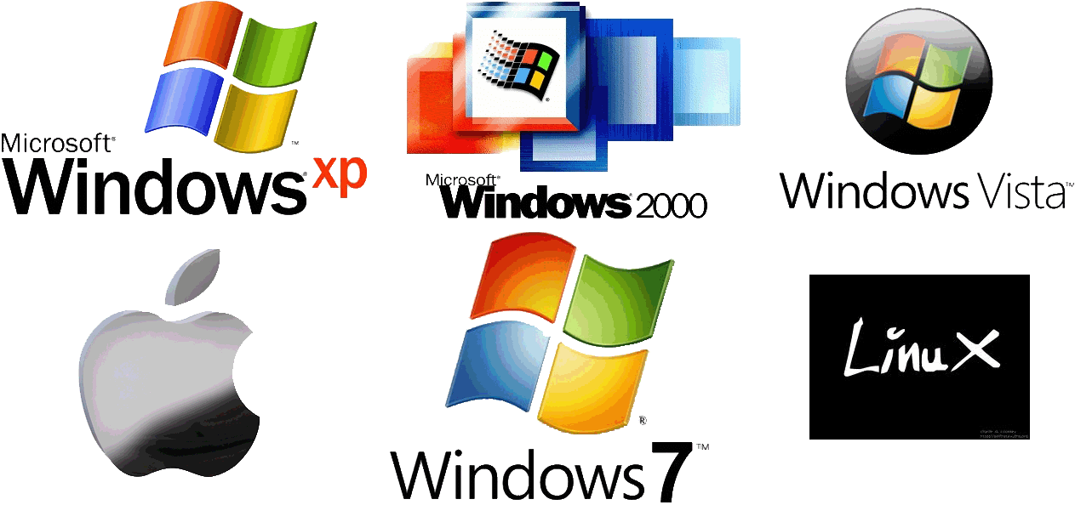
ซอฟต์แวร์ระบบ

Slide 33
ซอฟต์แวร์ประยุกต์

